Slide 1
数据结构专题选讲
清华大学交叉信息研究院 杨景钦

Slide 2
考试讨论
· 大概就是一个小清新数据结构吧。
· 明天不出意外我压根不知道会是什么题。

Slide 3
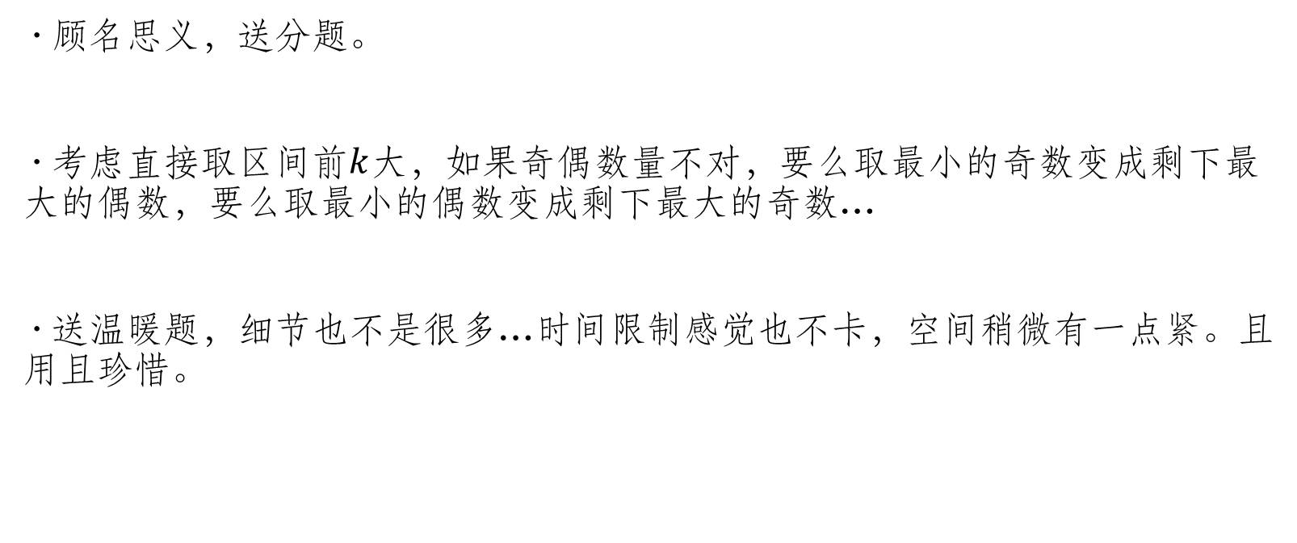

$$diyiti$$
· 顾名思义，送分题。
· 考虑直接取区间前$k$大，如果奇偶数量不对，要么取最小的奇数变成剩下最大的偶数，要么取最小的偶数变成剩下最大的奇数…
· 送温暖题，细节也不是很多…时间限制感觉也不卡，空间稍微有一点紧。且用且珍惜。

Slide 4
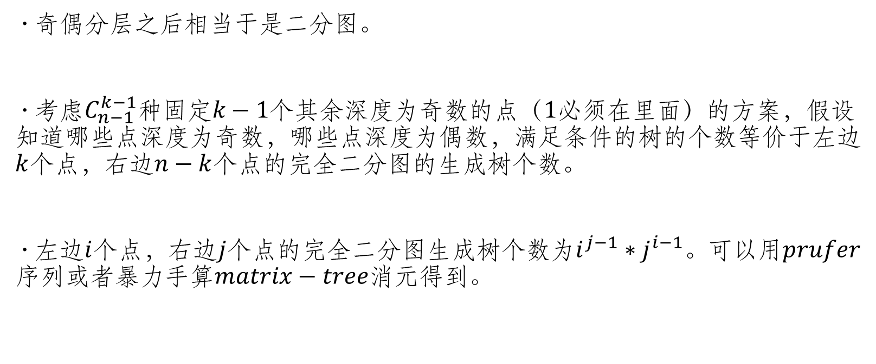

$$dierti$$
· 奇偶分层之后相当于是二分图。
· 考虑$C_{n−1}^{k−1}种固定k−1$个其余深度为奇数的点（$1$必须在里面）的方案，假设知道哪些点深度为奇数，哪些点深度为偶数，满足条件的树的个数等价于左边$k$个点，右边$n−k$个点的完全二分图的生成树个数。
· 左边$i$个点，右边$j$个点的完全二分图生成树个数为$i^{j−1}∗j^{i−1}。$可以用$prufer$序列或者暴力手算$matrix−tree$消元得到。

Slide 5
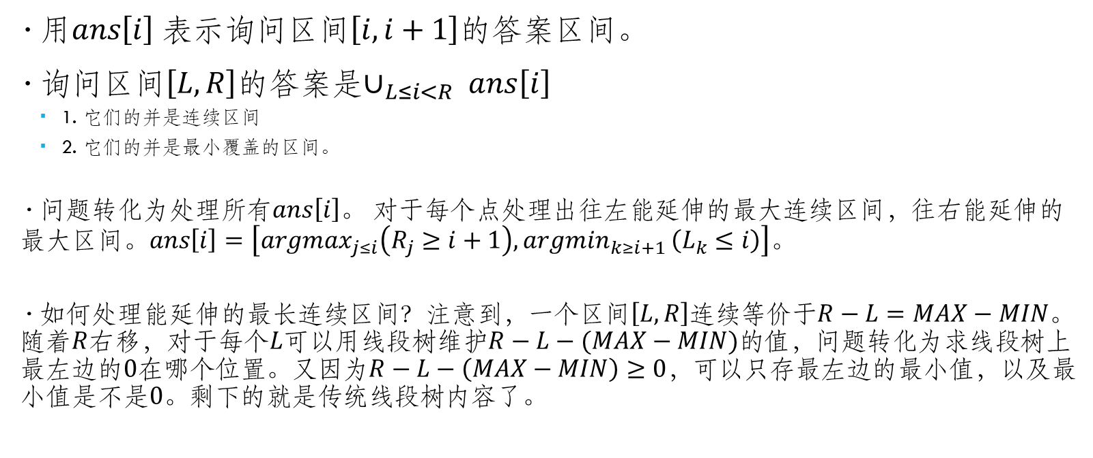

$$disanti$$
· 用$ans\left[i\right] 表示$询问区间$\left[i,i+1\right]的$答案区间。
· 询问区间$\left[L,R\right]的答案$是$∪_{L≤i<R} ans\left[i\right]$
1. 它们的并是连续区间
2. 它们的并是最小覆盖的区间。
· 问题转化为处理所有$ans\left[i\right]$。 对于每个点处理出往左能延伸的最大连续区间，往右能延伸的最大区间。$ans\left[i\right]=\left[argmax_{j≤i}\left(R_{j}≥i+1\right), argmin_{k≥i+1 }\left(L_{k}≤i\right)\right]。$
· 如何处理能延伸的最长连续区间？注意到，一个区间$\left[L, R\right]连续$等价于$R−L=MAX−MIN$。随着$R$右移，$对于每个L$可以用线段树维护$R−L−(MAX−MIN)的$值，问题转化为求线段树上最左边的$0$在哪个位置。又因为$R−L−\left(MAX−MIN\right)≥0$，可以只存最左边的最小值，以及最小值是不是$0。$剩下的就是传统线段树内容了。

Slide 6
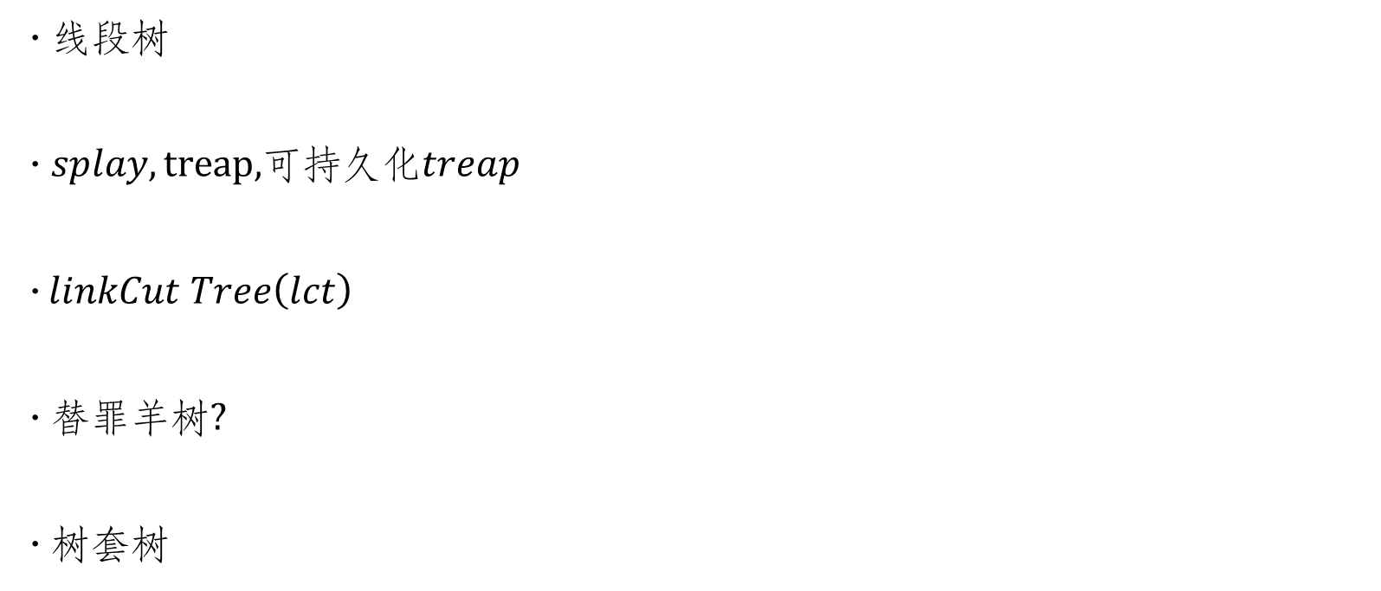
数据结构考点
· 线段树
· $splay,treap,$可持久化$treap$
·$linkCut Tree\left(lct\right)$
· 替罪羊树$?$
· 树套树

Slide 7
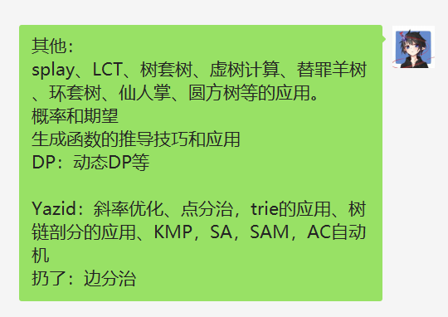

数据结构考点
· 虚树计算
· $KD Tree$
· 仙人掌？圆方树？

Slide 8
线段树
· 单点修改，区间修改什么的都很简单。
· 可持久化线段树=主席树。
· 线段树是考起来最灵活的数据结构之一（相信你们这两天已经做了一些了）。

Slide 9

例题
· 给定一个长度为$N的$序列，每次进行三个操作之一：
单点修改
区间求和
区间对一个数$x$取模/除法（下取整）/开根号（下取整）。
· 常识数据范围

Slide 10


$$Solution$$
· 每次取模，除去模数比自己大的情况，每次至少减半。
· 记录区间最大值和区间和，每次遇到修改暴力修改。
$x>a , a \% x=a$
$x≤a , 2\left(a \%x\right)≤a$

Slide 11

例题
· 给定一个长度为$N$的序列，支持单点修改，以及询问整个序列中，有多少个数比它前面每个数都大。
· 数据结构常识数据范围。
· $\left[1,3,2,5,4\right]，$

Slide 12
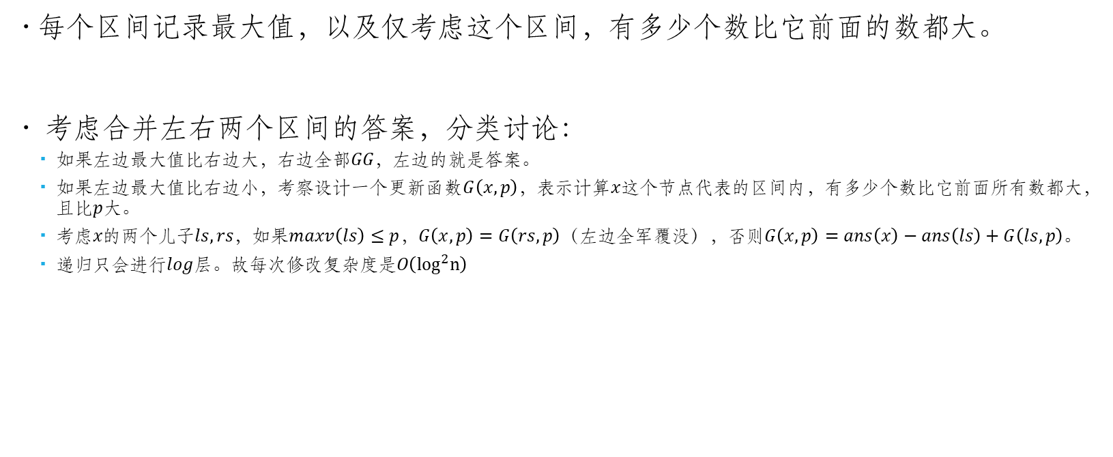
$$Solution$$
· 每个区间记录最大值，以及仅考虑这个区间，有多少个数比它前面的数都大。
· 考虑合并左右两个区间的答案，分类讨论：
如果左边最大值比右边大，右边全部$GG，$左边的就是答案。
如果左边最大值比右边小，考察设计一个更新函数$G\left(x, p\right)$，表示计算$x$这个节点代表的区间内，有多少个数比它前面所有数都大，且比$p$大。
考虑$x的$两个儿子$ls, rs$，如果$maxv\left(ls\right)≤p$，$G\left(x, p\right)=G\left(rs, p\right)（左边全军覆没）$，否则$G\left(x, p\right)=ans\left(x\right)−ans\left(ls\right)+G\left(ls, p\right)。$
递归只会进行$log层。故$每次修改复杂度是$O\left(\log^{2}n\right)$

Slide 13
例题
· 一个二维平面上，进行若干次操作，每次操作加入一条二维线段，并询问某个横坐标上最高的线段是哪一条。
· 常识数据结构范围。

Slide 14
$$Solution$$
· 直接上线段树。
· 同一个区间有两条线段时，求交，将更“弱”的线段递归下放。

Slide 15

例题
· 给定一个$N$个点的图，这个图有一个神奇的性质，第$i$个点向$\left[L_{i}, R_{i}\right]每个点$连一条长度为$p_{i}$的边。求$1到N$的最短路。
· 常识数据范围。

Slide 16
$$Solution$$
· 线段树优化建图。
· 类似的还可以线段树优化费用流。

Slide 17

线段树分治
· 线段树分治是一种离线算法。
· 考虑把询问按照时间建线段树，假设每个修改/给出的元素出现在一段时间中，可以把这些修改/元素在线段树上打永久标记（不下放），最后$dfs$一遍线段树求解每个询问。

Slide 18

例题
· 给出$N$个物品，每个物品有体积$v_{i}$和价值$c_{i}，$以及$M$个操作。每个操作可以删/加物品，操作完会给出一个背包体积$T$，询问用目前已有物品进行$0,1$背包的结果。
· $N, M,T, v_{i}, c_{i}≤1000$

Slide 19

$$Solution$$
· 考虑线段树分治，每个物品出现的时间是一段一段的，在线段树上打永久标记。
· $dfs$的时候考虑每一层都存一个背包结果方便$回溯$的时候撤回上一步。

Slide 20

例题
· 给出一张图，对每个点求出强制这个点点度为$1$的最小生成树的权值。
· $N, M≤100000$

Slide 21
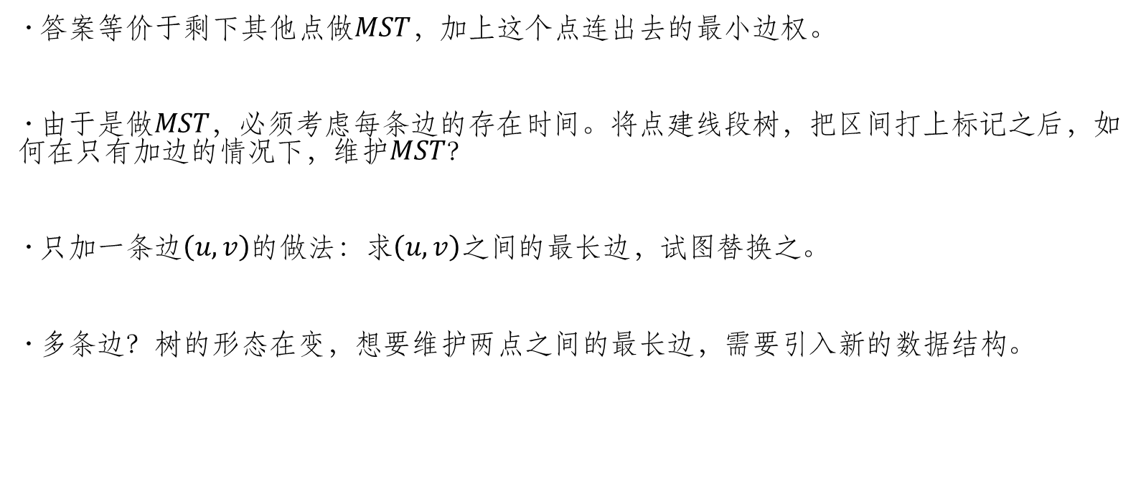
$$Solution$$
· 答案等价于剩下其他点做$MST$，加上这个点连出去的最小边权。
· $由于是做MST$，必须考虑每条边的存在时间。将点建线段树，把区间打上标记之后，如何在只有加边的情况下，维护$MST$？
· 只加一条边$\left(u, v\right)$的做法：求$\left(u, v\right)之间$的最长边，试图替换之。
· 多条边？树的形态在变，想要维护两点之间的最长边，需要引入新的数据结构。

Slide 22
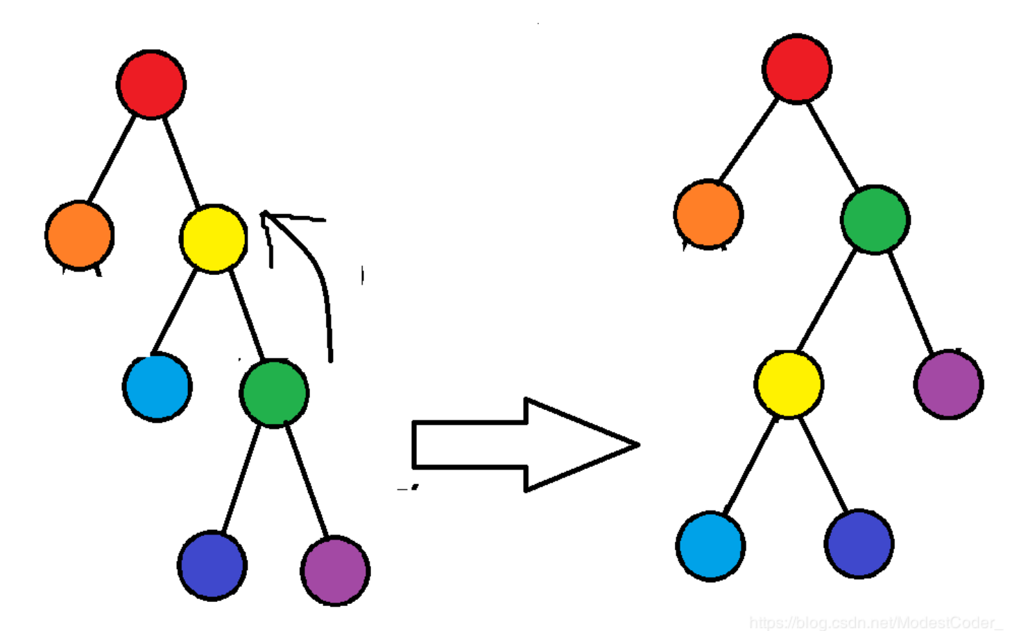
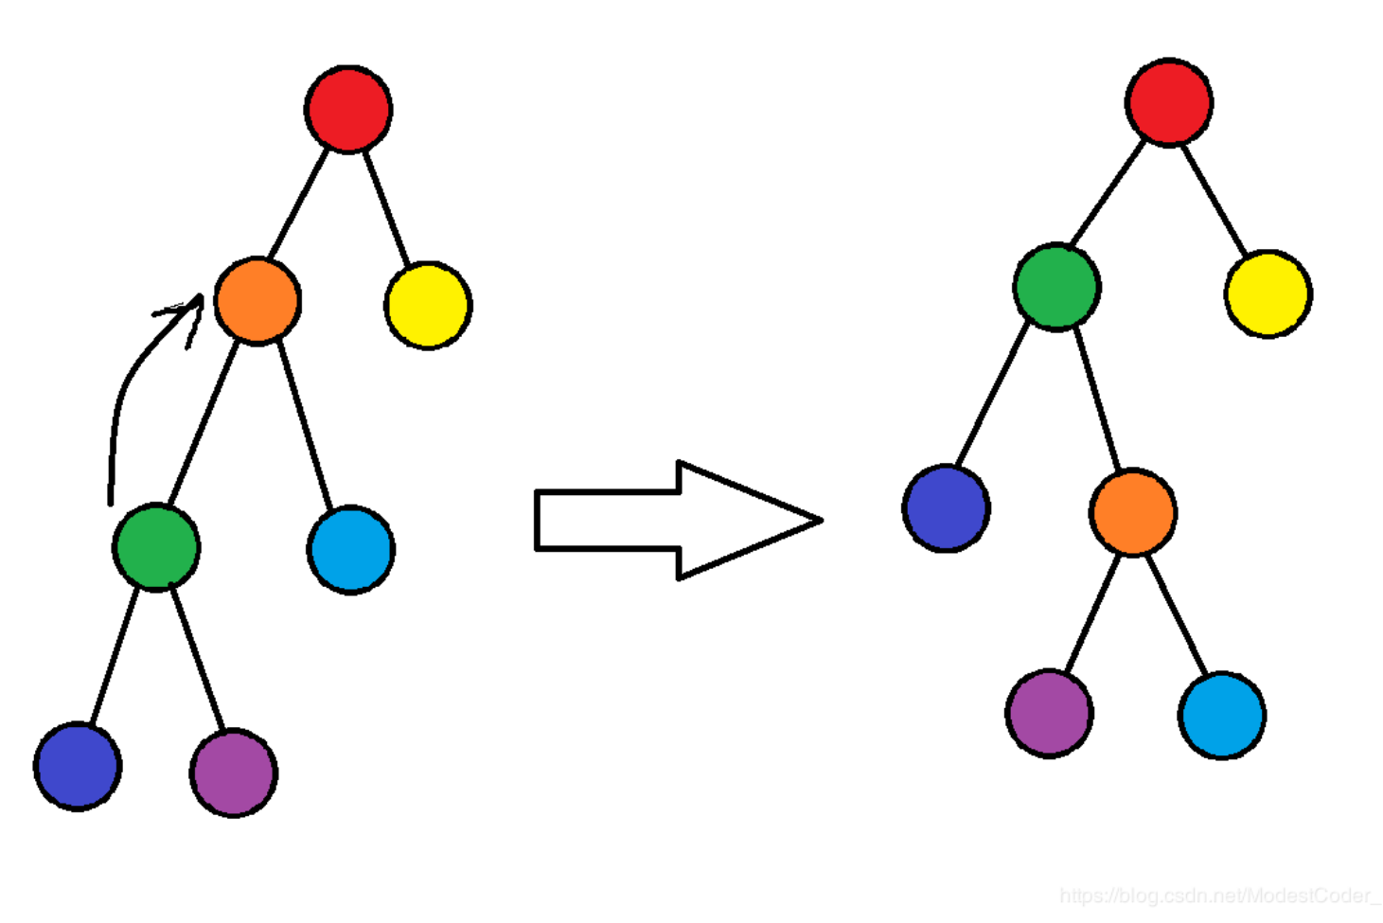


$$Splay$$
· 我们要引入的数据结构是$linkCut Tree$。在此之前，我们可以顺手介绍一下$Splay。$
· $Splay的$单次旋转十分简单

Slide 23

$$Splay$$
· 每次访问一个点，找到这个点之后把它旋转到根。但这样并不能保证复杂度.
· 考虑一条链，反复左右横条就$GG$了。
· $Splay的$核心：双旋。如果儿子/父亲/爷爷三点一线，就先转一下父亲，再转儿子。

Slide 24
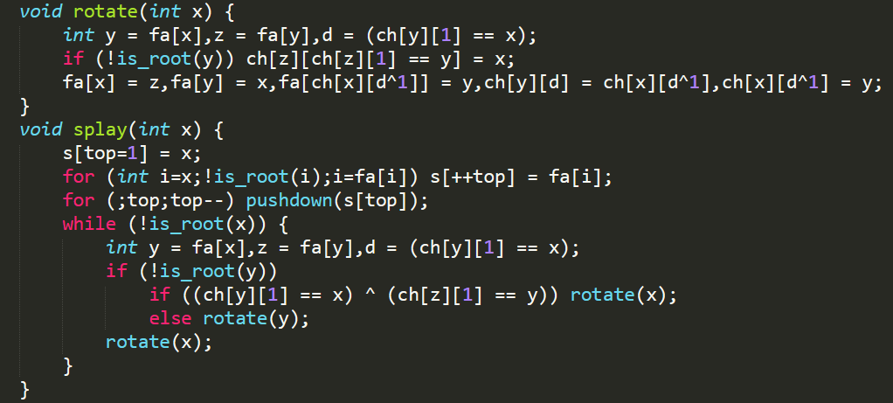
$$Splay$$

Slide 25
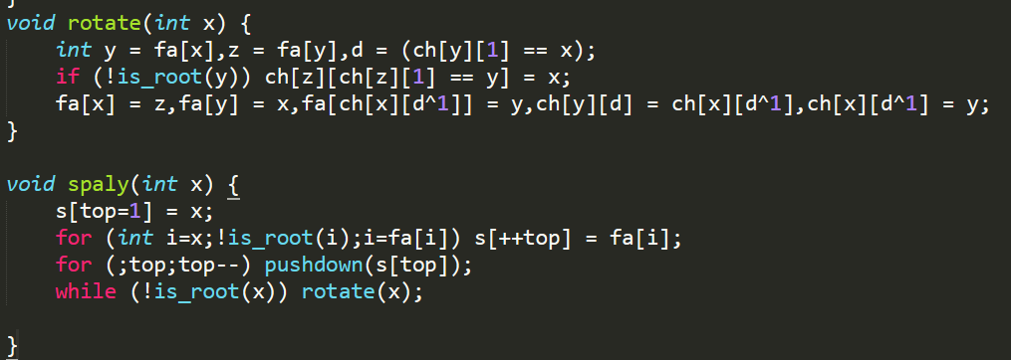

$$Spaly$$

Slide 26

例题
· …… $Splay的$例题也许就等于平衡树的例题吧……
· 你们有兴趣可以把昨天的第三题用$splay$写了。

Slide 27
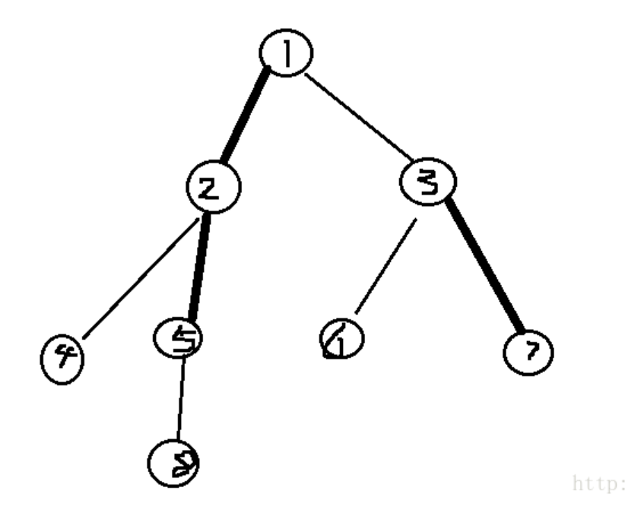


$$linkCut Tree$$
· 将树用若干条从上往下的直链拆分存储。每一条直链用一棵平衡树存储$（一般用splay）$。不同直链没有公共点。
· （图是抄的）

Slide 28
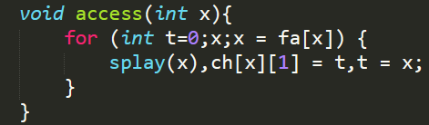

$$linkCut Tree$$
· 核心操作$Access\left(x\right)$，将$x到$根放到同一条直链（把且$只把x$到根路径上所有点放到同一棵平衡树里面）。
· 操作方法：

Slide 29


$$linkCut Tree$$
· 核心操作$makeroot\left(x\right)，即$换根。
· 思路：换根$之后，只有x到根路径上父子关系发生了反转。于是access\left(x\right)$，然后把$x旋$到根，再把整棵树打一个左右儿子翻转标记（记得下放）。

Slide 30


$$linkCut Tree$$
· 核心操作 $Cut\left(x, y\right)$，即断边。先把$x$搞成根，然后$access\left(y\right)$，则此时平衡树中只有$x$和$y$，把$y$弄到根（保证$x$是$y$的左儿子），然后断开边就完事儿了。

Slide 31


$$linkCut Tree$$
· 核心操作$link\left(x, y\right)$ : 把$x$变成根，然后把$x$的爸爸指向$y。$
· 不要忘了$access\left(x\right)爽一下$（保证复杂度）

Slide 32
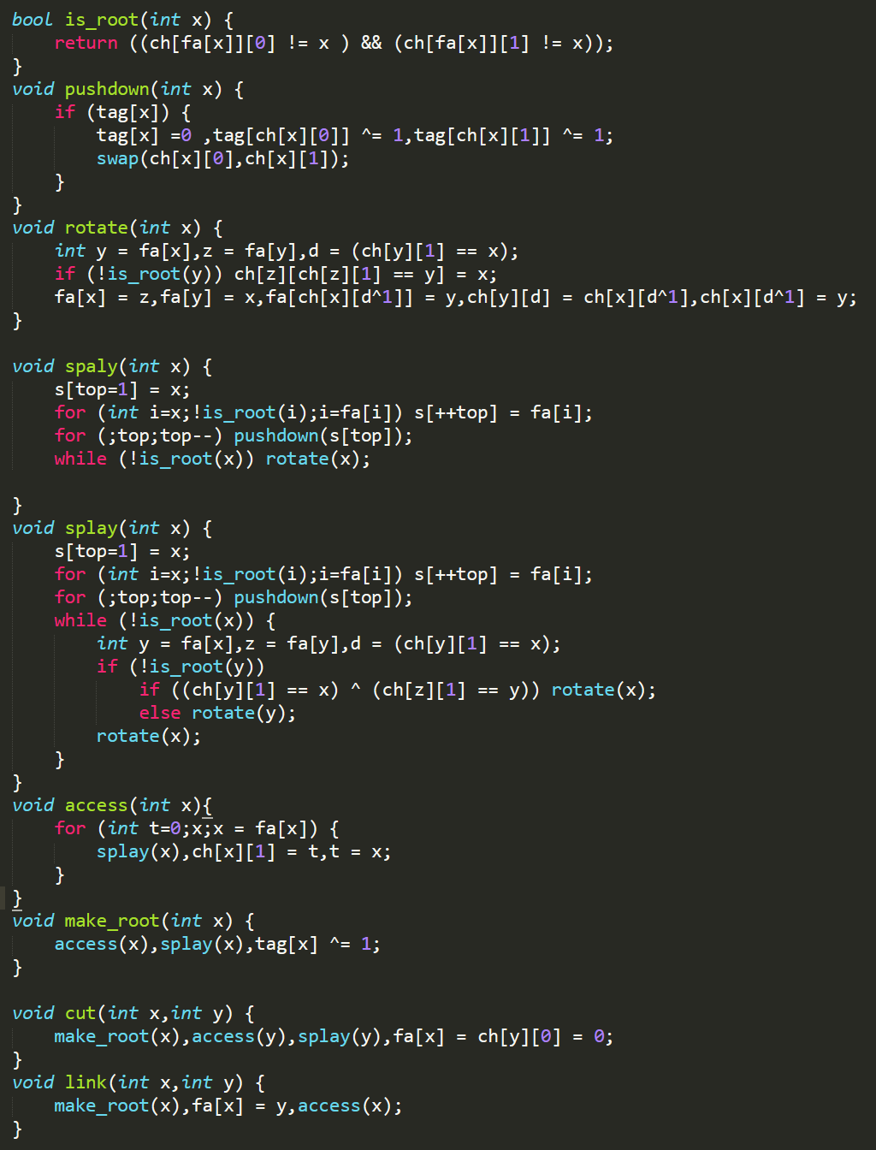
完整代码

Slide 33

例题
· $BZOJ 2049$ 洞穴勘探，模板题

Slide 34

又回到最初的起点
· 如何用$linkCut Tree$动态维护最小生成树？
· 只考虑加边的时候，可以把边也变成点，这样可以把边权变成点权放在$splay$上面。其余的就是基本的平衡树操作了。

Slide 35

参考练手题
· 清华集训$2016$ 温暖会指引我们前行。

Slide 36

例题
· $N$个点$M条$边的无向图，询问保留图中编号在$\left[l, r\right]的$边的时候图中的连通块的个数。
· 常识数据范围。强制在线。

Slide 37
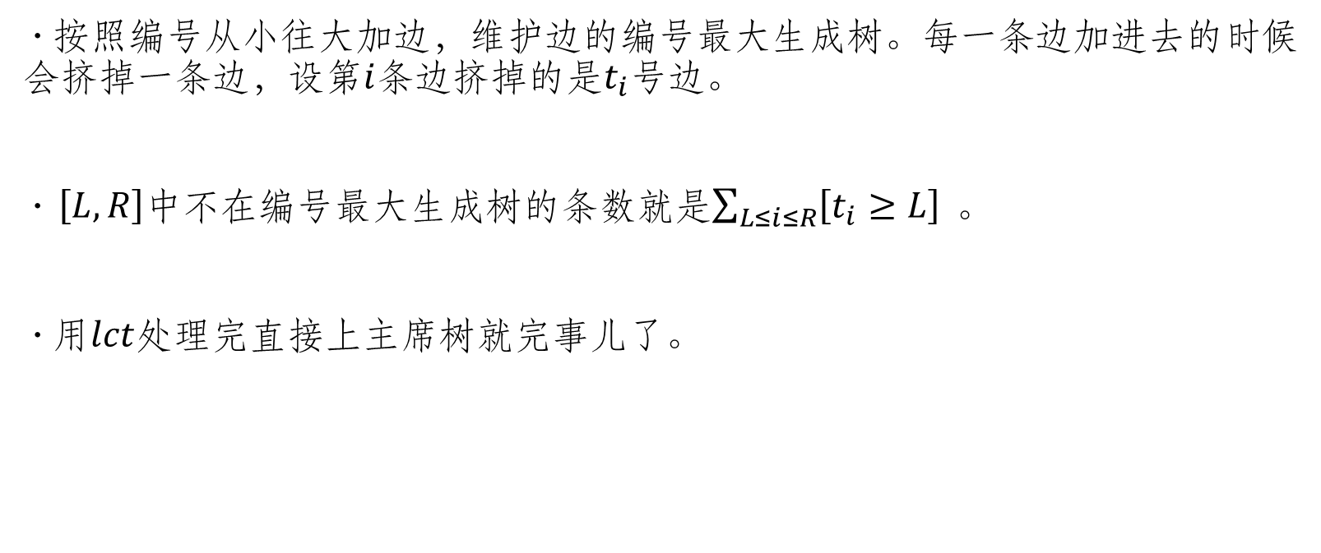
$$Solution$$
· 按照编号从小往大加边，维护边的编号最大生成树。每一条边加进去的时候会挤掉一条边，设第$i$条边挤掉的是$t_{i}$号边。
·$\left[L, R\right]$中不在编号最大生成树的条数就是$\sum_{L≤i≤R}{\left[t_{i}≥L\right]} 。$
· 用$lct$处理完直接上主席树就完事儿了。

Slide 38

$$linkCut Tree$$
· 以上维护的都是路径信息，$lct$能不能维护子树信息呢？
· 通用算法：$top tree$（上古魔咒“会$top tree$的$NOI/省$选 都 挂 了”）
· 对于“可减”信息，$lct$可以比较方便的维护出来。

Slide 39

例题
· $UOJ 207$ 共价大爷游长沙

Slide 40
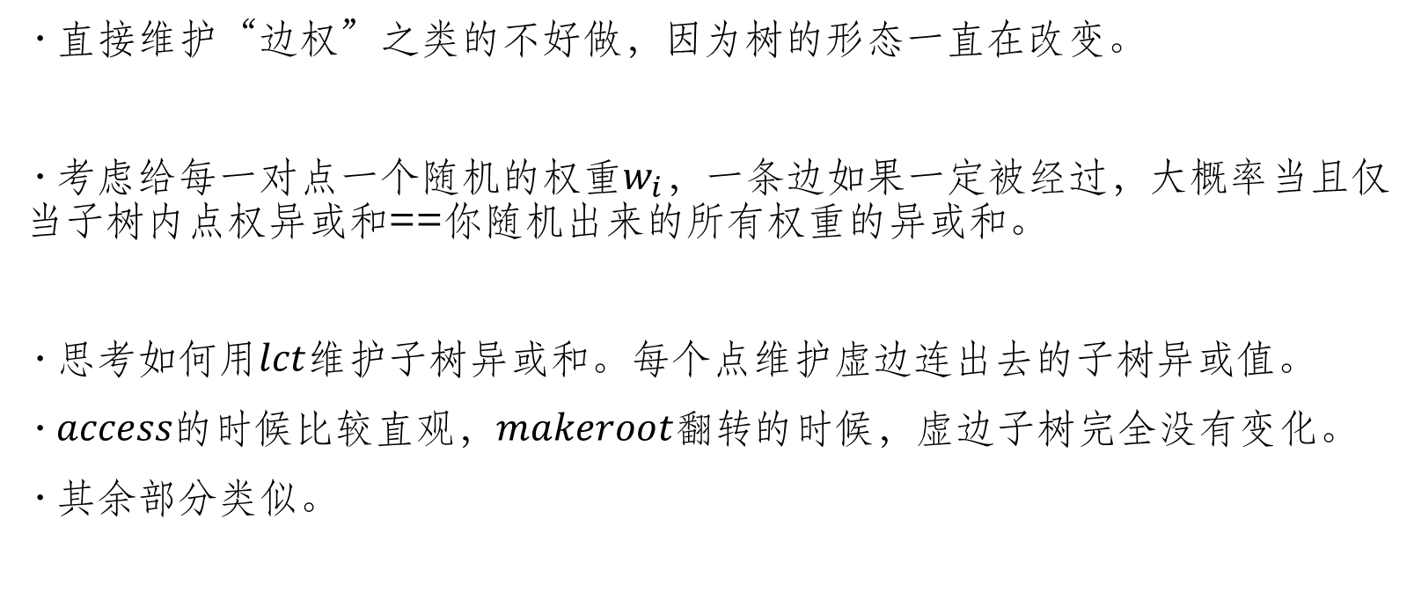
$$Solution$$
· 直接维护“边权”之类的不好做，因为树的形态一直在改变。
· 考虑给每一对点一个随机的权重$w_{i}$，一条边如果一定被经过，大概率当且仅当子树内点权异或和==你随机出来的所有权重的异或和。
· 思考如何用$lct$维护子树异或和。每个点维护虚边连出去的子树异或值。
· $access的$时候比较直观，$makeroot翻转$的时候，虚边子树完全没有变化。
· $其余$部分类似。

Slide 41

树套树
· （在现在$OI$比赛里面近乎绝迹）
· 一般来讲就是线段树上每个节点存一个数据结构，比如动态开点的线段树，或者平衡树之类的。
· 复杂度几乎都是$O\left(\log^{2}{n}\right)$

Slide 42

例题
· 给定一个长度为$N$的序列，每次操作可以单点修改，或者查询一个区间内第$k$大的元素。
· 范围${10}^{5}$

Slide 43
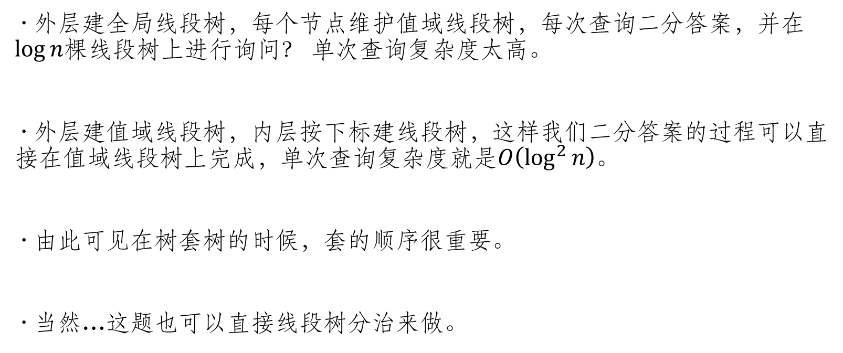
$$Solution$$
· 外层建全局线段树，每个节点维护值域线段树，每次查询二分答案，并在$\log{n}$棵线段树上进行询问？ 单次查询复杂度太高。
· 外层建值域线段树，内层按下标建线段树，这样我们二分答案的过程可以直接在值域线段树上完成，单次查询复杂度就是$O\left(\log^{2}{n}\right)$。
· 由此可见在树套树的时候，套的顺序很重要。
· 当然…这题也可以直接线段树分治来做。

Slide 44

练手题
· $ZJOI 2013$ $K$大数查询。

Slide 45
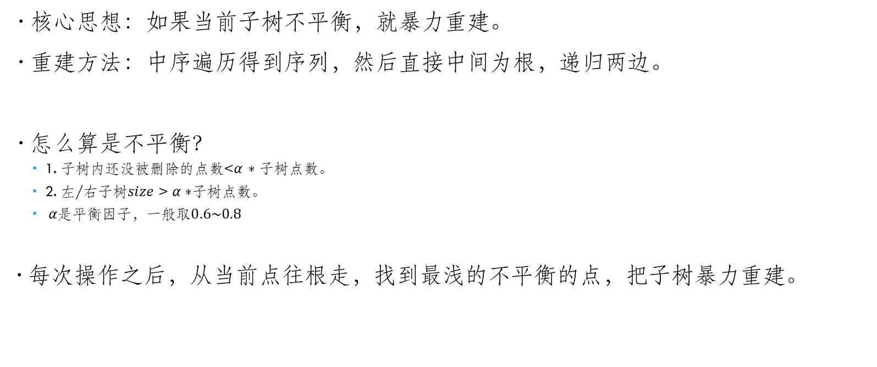
替罪羊树
· 核心思想：如果当前子树不平衡，就暴力重建。
· 重建方法：中序遍历得到序列，然后直接中间为根，递归两边。
· 怎么算是不平衡？
1. 子树内还没被删除的点数<$α$ $∗$ 子树点数。
2. 左/右子树$size$ > $α∗$子树点数。
$α是$平衡因子，一般取$0.6\sim 0.8$
· 每次操作之后，从当前点往根走，找到最浅的不平衡的点，把子树暴力重建。

Slide 46

替罪羊树
· 替罪羊树在$OI$里面不可替代的用处是实现后缀平衡树。
· 但后缀平衡树在$OI里面$本来就只能理性愉悦。
· 感兴趣的同学可以围观一下陈丽洁的国家集训队论文。

Slide 47
虚树
· 有的时候，树上并不是所有点都有用的，为了简化树形结构方便维护信息，需要使用虚树。

Slide 48

例题
· 给一棵$N$个点的带边权的树，每次询问给出$k$个节点，找到一种删边方式，使得根和给出的$k$个节点不连通，且删去的边权和最小。
· $N≤500000, ∑k≤250000$

Slide 49
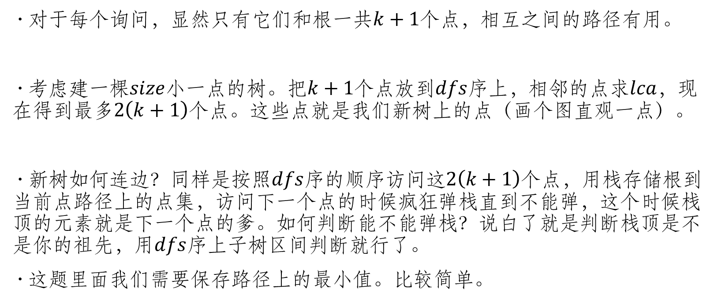
$$Solution$$
· 对于每个询问，显然只有它们和根一共$k+1$个点，相互之间的路径有用。
· 考虑建一棵$size$小一点的树。把$k+1$个点放到$dfs$序上，相邻的点求$lca$，现在得到最多$2\left(k+1\right)$个点。这些点就是我们新树上的点（画个图直观一点）。
· 新树如何连边？同样是按照$dfs$序的顺序访问这$2\left(k+1\right)$个点，用栈存储根到当前点路径上的点集，访问下一个点的时候疯狂弹栈直到不能弹，这个时候栈顶的元素就是下一个点的爹。如何判断能不能弹栈？说白了就是判断栈顶是不是你的祖先，用$dfs$序上子树区间判断就行了。
· 这题里面我们需要保存路径上的最小值。比较简单。

Slide 50

练手题
· $BZOJ 2286$

Slide 51
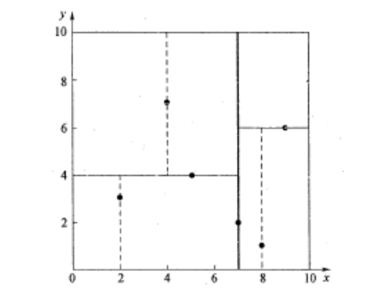
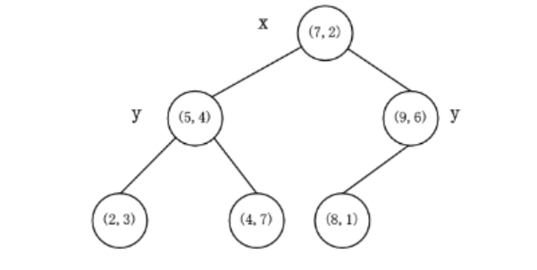


$$KD Tree$$
· （一个写了就不想再写的数据结构）
· $KD Tree$是一个暴力数据结构…
· 从网上找个图感受一下

Slide 52

$$KD Tree$$
· 每个节点按照某一维的中值进行划分（这个可以用$nth−element$）
· 就是一个高维二叉搜索树，一般第$1层$按照$1$维划分，第$2$层按照$2$维划分…然后不断循环往复。

Slide 53
$$KD Tree$$
· 有啥用？
· 查询最近点对、查询一个圆内的点权最大值、查询矩形内点权最大值。

Slide 54

练手题
· 可以用$kd tree把$一些二维偏序题写一下。
· 有一些专门为$kd tree$设计的题目，我一时半会儿没找到…

Slide 55

仙人掌/圆方树
· 这个建议大家自己看$WC 2017的$营员交流课件…$UOJ$上面有模板题。我讲的肯定没有营员交流的课件清楚。

Slide 56
昨天剩了一些题
· 总之数据结构写就完事儿了…不够的话我现场整几个题过来
·

Slide 57

补充例题
· 给定一个$N$个点的$DAG$（拓扑序$1$到$N$）， 询问有多少个边导出子图，满足$1$号点的$sg$值和$2$号点的$sg$值相同。
· $N ≤15, M ≤\frac{\left(N ∗ \left(N−1\right)\right)}{2}$。
· 状压$dp$，分层图，有两个点在同一层。
· $sg$值需要往前面的层连边。考虑在加入每一层的时候向从后面往这一层连边。

Slide 58

补充例题
· 一个序列，每次操作可以把一个数$+1$，或者把一个数$−1$。
· 求最少进行多少次操作，让序列单调不增。
· 序列长度不超过$100000$， 每个数不超过$109$ 。
^{· 贪心。}
· $dp$^{，平衡树优化，可以简化到堆。}

Slide 59

补充例题
· 求有多少个$L$到$R$之间的数，满足如果把他们的数位拆分成序列，得到的序列的$LIS$最长上升子序列长度不超过$K$。
· 范围${10}^{18}$。
· $dp\left[i\right]\left[j\right]$表示考虑到前$i$个点，长度为$j$的$LIS，$最后一个数最小是多少。
· 数位$dp+$状态压缩。

Slide 60

补充例题
· $BZOJ 4693$雪中送温暖
· 用$lucas$公式（组合数取模）研究红灯的坐标特点。
· 数位$dp$+状态压缩。

Slide 61

补充例题
· 给定一棵树，每条边有一半的概率出现。求最大匹配的期望对$998244353$取模。
· 范围$1000$和$1000000。$
· $\left|f\left[i\right]\left[0\right] −f\left[i\right]\left[1\right]\right|≤1$

Slide 62

补充题目
· 求有多少个$1$到$N$的排列，满足相邻两个数的$max⁡$的和不超过$K$。
· $N≤ 50, K≤ 2500$。
· $f\left[i\right]\left[j\right]\left[k\right],表示从N$往$1放到$第$i$个数，还有$j$个空位可以放，目前$max$的和是$k$的方案数。 $f\left[N+1\right]\left[1\right]\left[0\right]=1$
· source：好像是TC

Slide 63

补充题目
· 求有多少个$1$到$N$的排列，满足恰好有$K$个山峰
· $N, K≤ 2000$。

Slide 64

再补充题目
· 给出一个数$N$， 求把$N$划分成若干个互不相同的数的和的方案数。
· $f\left[i\right]\left[j\right] 表示$把$i拆成j$个互不相同的数的和的方案数。考虑最小的数是不是$1$。
· 给出一个数$N$， 求把$N$写成$K$个数的和的本质不同的方案数。
· 范围$100000$， $K≤ 100$。

Slide 65

补充例题
· 一棵树，从一个点$x$可以走到$x$子树中任意一个子节点$y$，费用是$A_{x}∗ B_{y}$
· 求从根走到每个点的最小费用。
· 斜率优化

Slide 66

补充例题
·最初你有一个长度为 $N$ 的数字序列 $A$。为了方便起见，序列 $A$ 是一个排列。
你可以操作最多 $K$ 次。每一次操作你可以先选定一个 $A$ 的一个子串，然后将这个子串的数字全部变成原来这个子串的最大值。问最终有几种可能的数字序列。答案对$1000000007$取模
· $N, K≤500$
· 思考一下最后的结果会长成什么样子。

